Slide 1

















Пряный низкокалорийный мармелад из облепихи

Slide 2





Цель и задачи
Объект и предмет исследования
Подбор ингредиентов
Пищевая ценность
Химический состав

Slide 3








Slide 4

Цель:
Разработка и исследование функционального продукта на основе плодов облепихи
Задачи:
1. Разработка функционального продукта на основе плодов облепихи
2. Исследование химического состава полученного продукта и доказательство его
функциональности

Slide 5
Разработка функционального десерта на основе плодов облепихи
Amber Whisper
2024

Slide 6





Slide 7


Основное сырьё: облепиха и яблоки.
Дополнительное сырьё:
Корица, имбирь, гвоздика – пряности. Они придадут продукту уникальный аромат
Агар-агар – желирующий агент из водорослей. Позволяет создать прочный гель без использования сахара
Смесь подсластителей: экстракта стевии и инулина

Slide 8




Разработка функционального десерта на основе плодов облепихи
Amber Whisper
2024

Slide 9
По данным на февраль 2024
года, потенциальный объём сырья облепихи, производимой в России, составляет до 100 тыс. тонн в год (Промышленные плантации около 2000 га)
Основные производители облепихи ЗАО «Сибирское» (более 1000т в год), ООО «Сибирь» (до 100т в год), ООО «Садовод Алтая» (200т в год), ООО «Ягодное», ИП КФХ «Артемьев»

Slide 10
Нормативные документы
В Стратегии повышения качества пищевой продукции в Российской федерации до 2030 года [2] одной из целей ставится увеличение продолжительности жизни населения и профилактику заболеваний за счет качественной пищевой продукции.
Использование облепихи и яблок в качестве основного ингредиента для производства пищевых продуктов вписывается в рамки реализации Федерального закона №488-ФЗ «О промышленной политике в Российской Федерации», а также Государственной программы развития сельского хозяйства и регулирования рынков сельскохозяйственной продукции, сырья и продовольствия

Slide 11

1. Возраст. Особенно популярны продукты на основе облепихи среди людей среднего возраста (35-55 лет), которые ценят натуральные и полезные продукты.
2. Пол: Женщины чаще покупают такие продукты, так как они больше внимания уделяют здоровому питанию и заботятся о семье.
3. Доход: Потребители с высоким уровнем дохода будут готовы платить больше за качественные и натуральные продукты
4. Образование: Люди с высшим образованием часто интересуются полезными продуктами и склонны выбирать продукцию, которая
соответствует их представлениям о здоровом образе жизни.

Slide 12
белки
жиры
углеводы
калорийность
0,46
1,19
8,04
50,34

Slide 13
Минорное соединение | Содержание в продукте | Норма потребления* | Процент от суточной нормы
Витамин В1 (мг) | 0,15 | 1,5 | 10,0
Витамин В2 (мг) | 0,25 | 1,8 | 13,8
Витамин В6 (мг) | 0,12 | 2 | 6,0
Витамин Е (мг) | 1,30 | 15 | 8,7
Витамин А (мкг) | 65,00 | 800 | 8,1
β-каротин (мг) | 3,00 | 5 | 166,7
Хром (мкг) | 1,52 | 40 | 3,8
Калий (мг) | 117,00 | 3500 | 3,3
Биофлаваноиды (мг) | 124,35 | 322 | 38,6
*MP 2.3.1.0253-21

Slide 14
Питание детей школьного возраста
Продукт пригоден для употребления детьми в школьных столовых

Slide 15
Минорное соединение | Содержание в продукте | Норма потребления для детей* | Процент от суточной нормы
Витамин В1 (мг) | 0,15 | 0,9 | 16,7
Витамин В2 (мг) | 0,25 | 1,1 | 22,7
Витамин В6 (мг) | 0,12 | 1,2 | 10,0
Витамин Е (мг) | 1,30 | 9 | 14,4
Витамин А (мкг) | 65,00 | 700 | 9,3
β-каротин (мг) | 3,00
Хром (мкг) | 1,52 | 26 | 3,8
Калий (мг) | 117,00 | 2100 | 5,6
Биофлаваноиды (мг) | 124,35 | 200 | 62,2
*MP 2.3.1.0253-21

Slide 16

Разработка буНКL1L1ОНалЬнОго десерта На OcHOBO F1f1O,U,OB Облепихи
Amber Whisper
2024

Slide 17

1. Здоровый образ жизни: Облепиха
известна своими полезными
свойствами, такими как высокое содержание витаминов,минералов и других питательных
веществ.
2. Натуральность и экологичность: Многие покупатели отдают
предпочтение продуктам, изготовленным из натуральных ингредиентов, без искусственных добавок и консервантов.
3. Местное производство: Продукты местного производства часто
пользуются доверием у
потребителей, поскольку
ассоциируются с качеством.

Slide 18

1. Каналы продаж Основными каналами сбыта облепихового мармелада могут быть специализированные магазины
здорового питания,
супермаркеты, онлайн-магазины и фермерские
Рынки, а также школы. Онлайн-продажи становятся всё более популярными, особенно среди молодых потребителей.
2. Частота покупок: Поскольку облепиховый мармелад является продуктом премиум-класса, частота покупок может быть ниже, чем у обычных сладостей. Однако регулярные покупатели могут приобретать его раз в месяц или реже.
3. Цена: Цена играет важную роль при выборе продукта. Хотя
облепиховый мармелад может стоить дороже обычного мармелада,
покупатели, ориентированные на качество и пользу, готовы заплатить больше.

Slide 19

1. Сезонность: Спрос на облепиховые продукты может увеличиваться осенью и зимой, когда потребность в витаминах возрастает.
2. Реклама и маркетинг. Эффективная рекламная кампания, акцентирующая внимание на полезных свойствах облепихи и натуральности продукта, может значительно увеличить спрос. Социальные сети и блогеры также играют важную роль в продвижении подобных продуктов.
3. Конкуренция: Наличие
конкурентов на рынке облепиховых продуктов требует разработки
уникального предложения, которое мы создали и сделали акцент на оригинальный рецепт, упаковку.

Slide 20
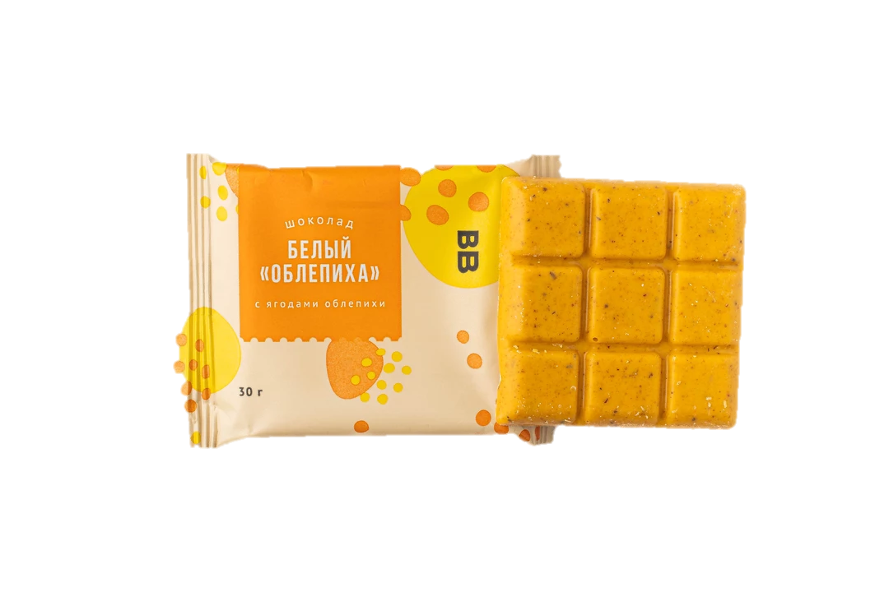

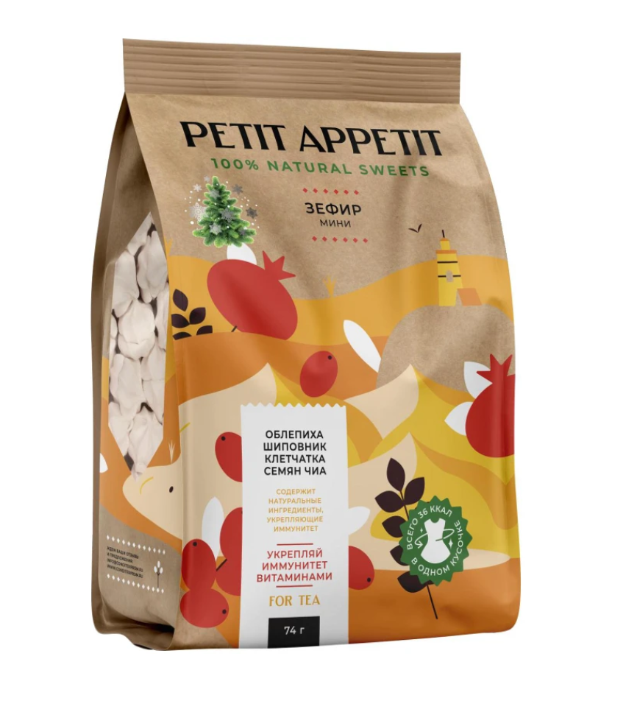
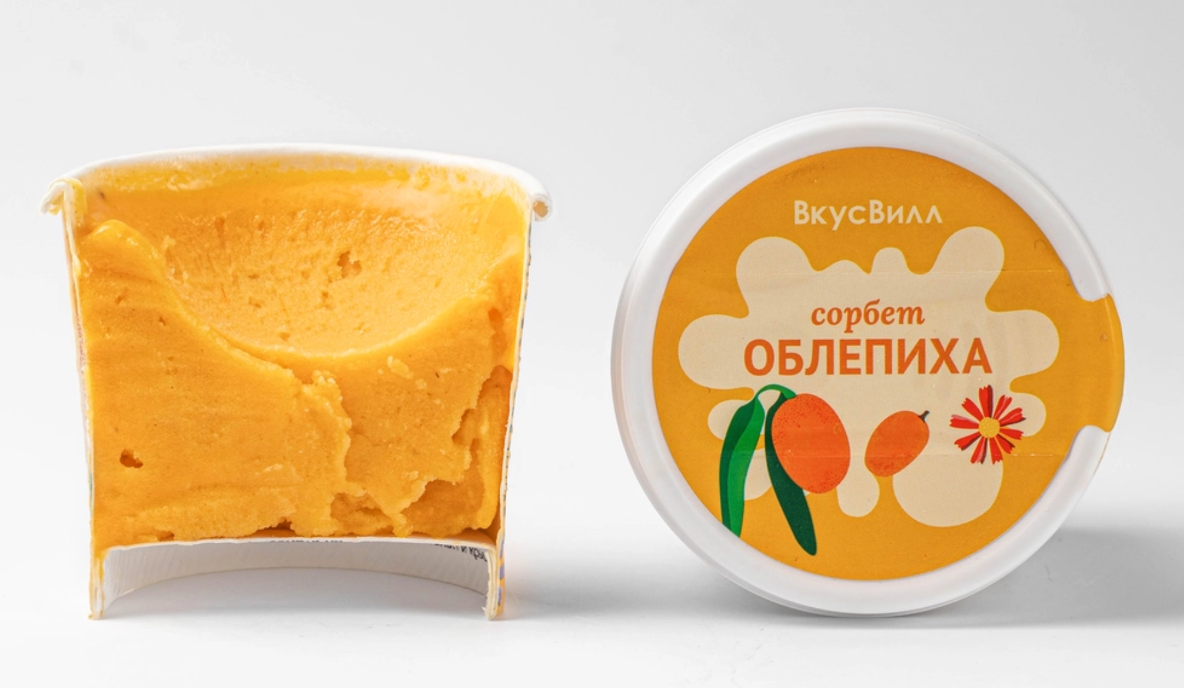



Десерты с облепихой из магазинов
340 ккал/100г

Slide 21
Экономическая целесообразность
Разработка функционального десерта на основе плодов облепихи
Amber Whisper
2024

Slide 22
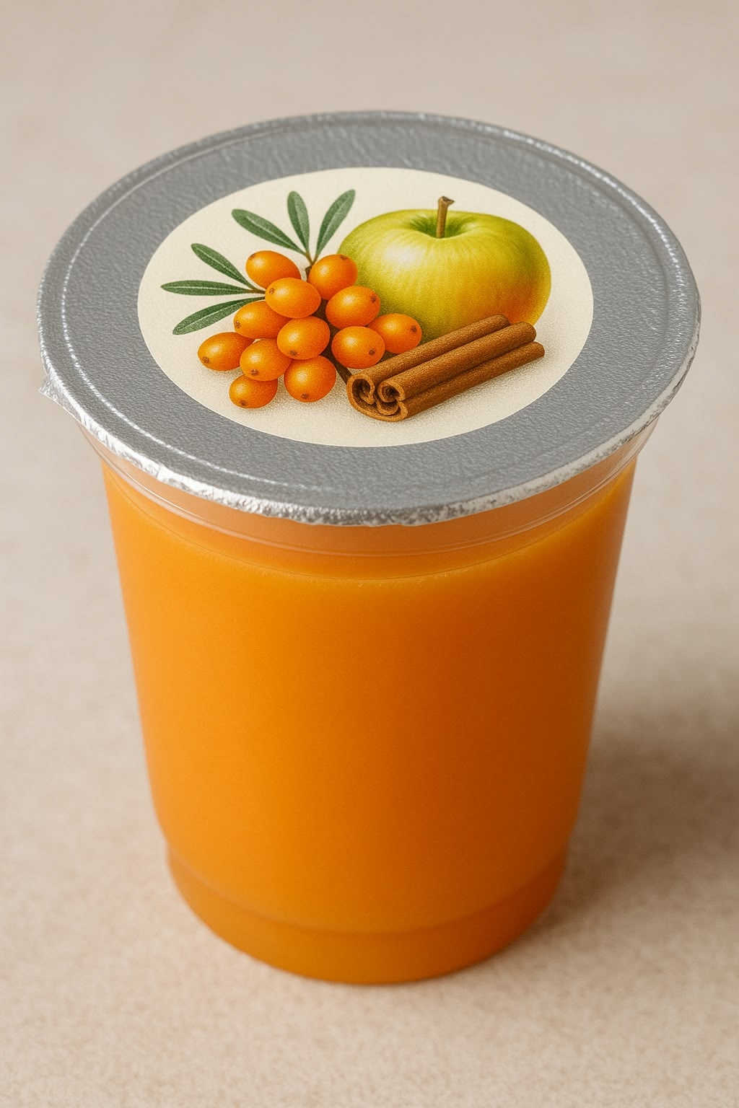
Форма выпуска
Стандартные стаканчики для желейного десерта с массой нетто 150г

Slide 23
Примерный экономический расчет
По оценкам стоимости оптовой закупки
Средняя закупочная стоимость ингредиентов десерта составляет 200р за килограмм готового десерта
Средняя закупочная цена стаканчиков для десерта составляет около 4,5р за штуку
Себестоимость 1 стаканчика десерта составит примерно 30,5р

Slide 24
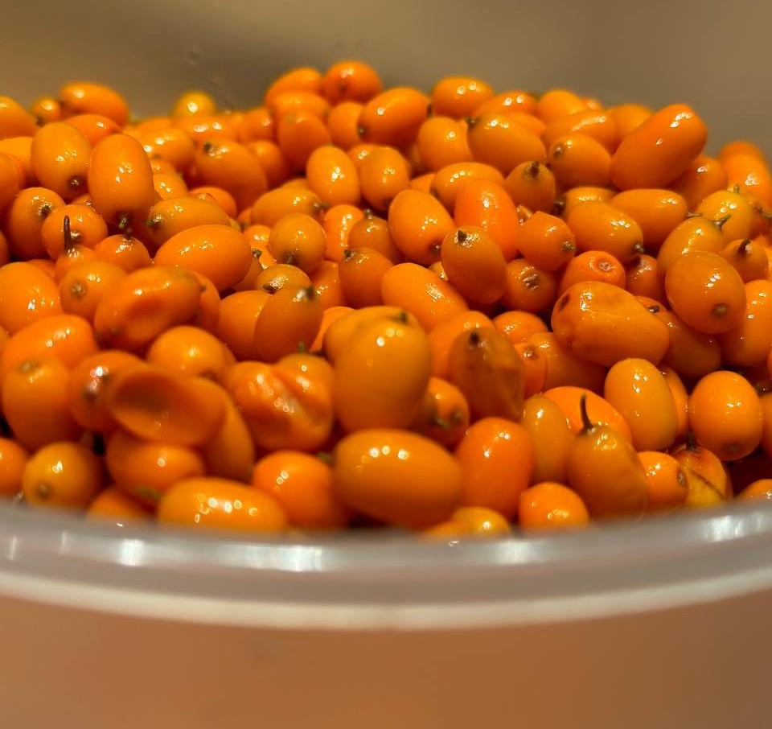
Целевая аудитория облепихового мармелада
состоит преимущественно из людей среднего возраста с высоким уровнем дохода, ведущих здоровый образ жизни
и предпочитающих натуральные продукты. Вторая категория потребителей – это дети школьного возраста. Ключевыми факторами успеха на рынке являются качество продукции, её полезность и грамотное
продвижение.

